Slide 1
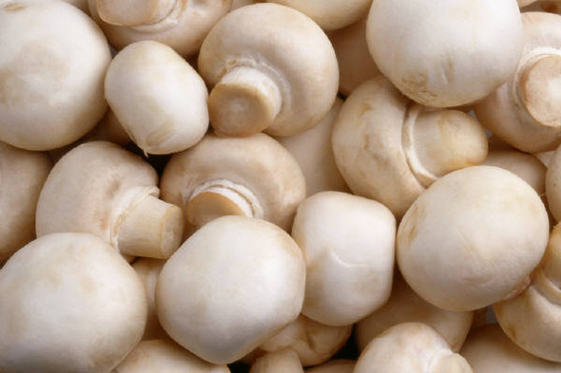
ГРИБЫ

Slide 2
Цель:
Сформировать представление о грибах как части живой природы, выделив группы съедобных и несъедобных грибов.
Задачи:
Знакомство с царством грибов
Выделение групп съедобных и несъедобных грибов
Знакомство со строением гриба для правильного сбора
Воспитание бережного отношения к природе

Slide 3
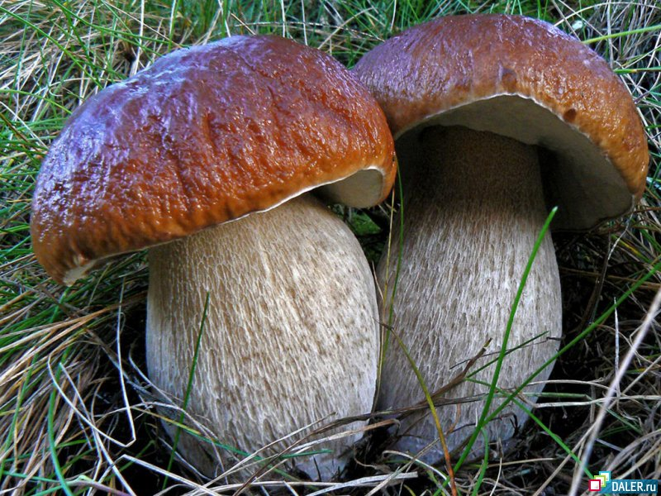
Грибы – удивительные создания, ведь их нельзя назвать ни растениями, ни животными. Они образуют особое самостоятельное царство и занимают промежуточное положение между животными и растениями.

Slide 4
Изучают грибы микологи. Они–то и установили, что наиважнейшими признаками грибов является то, что свойственно по отдельности животному и растительному царствам.

Slide 5
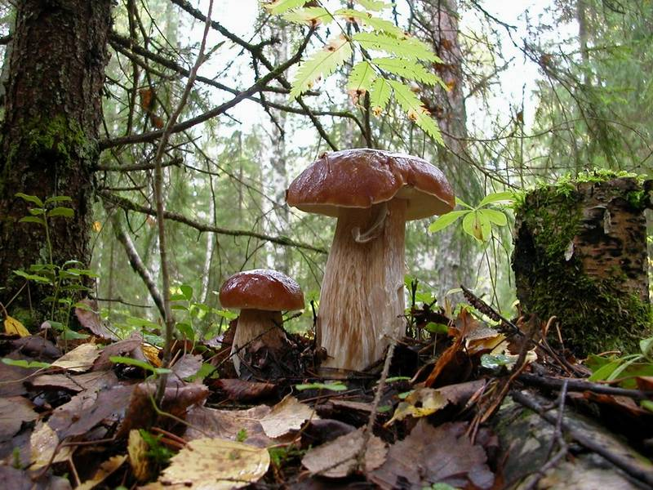
Грибы растут по всюду, но чаще всего на земле, лесной подстилке, на гниющей или живой древесине. Реже они встречаются на мусорной или навозной кучах и на месте пожарищ.

Slide 6
СТРОЕНИЕ ГРИБА

Slide 7
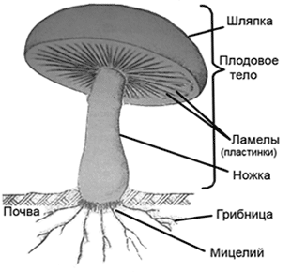
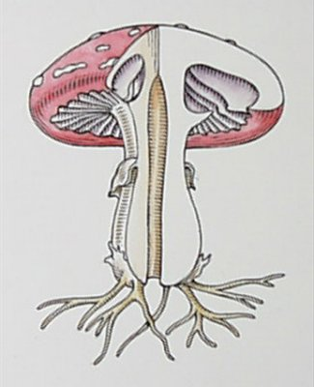

Slide 8
ВИДЫ ГРИБОВ

Slide 9
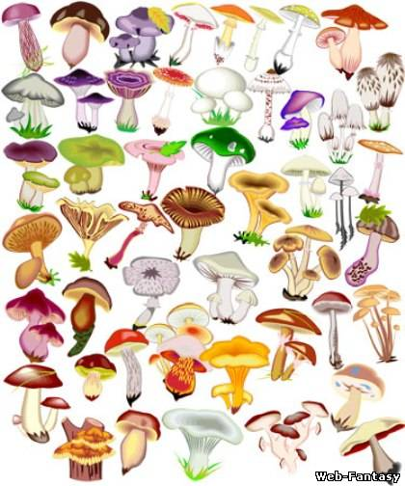
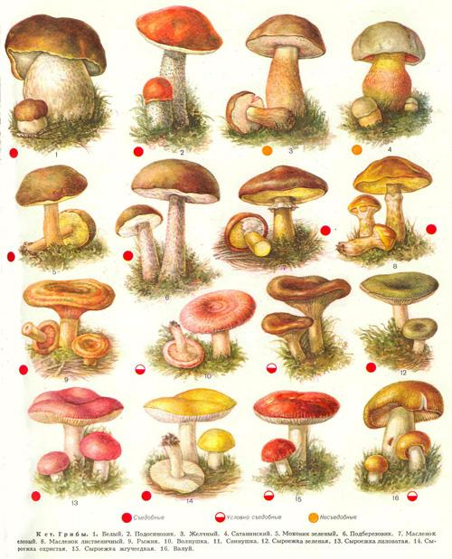
СЪЕДОБНЫЕ

Slide 10
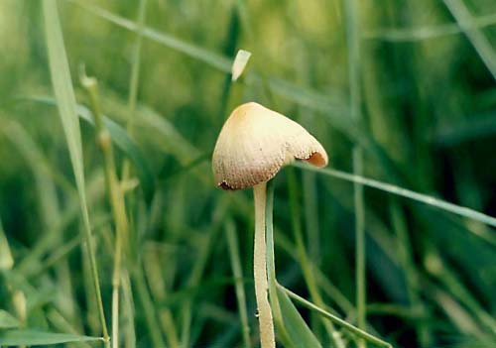
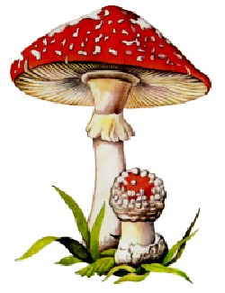
НЕСЪЕДОБНЫЕ

Slide 11
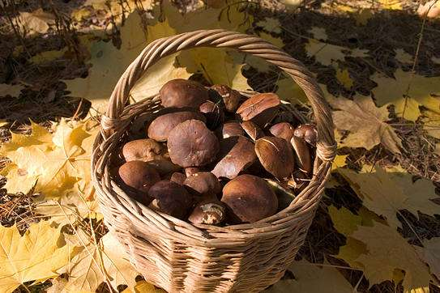
ПРАВИЛА СБОРА

Slide 12
В лес за грибами нужно идти в удобной одежде и обуви – прогулка должна доставлять вам удовольствие.
Собирайте только те грибы, которые хорошо вам известны. Если возникают сомнения, посоветуйтесь со специалистами. А если специалиста рядом нет, не берите сомнительный гриб.
Нельзя собирать грибы в городе, и за городом вдоль шоссейных дорог.
Не берите старые перезревшие грибы. Даже в съедобных боровиках, подберезовиках могут размножаться ядовитые для человека микроорганизмы.
Не кладите свою «добычу» в полиэтиленовые пакеты! Грибы в них мнутся и ломаются. Кроме того, температура внутри пакета бывает настолько высокой, что грибы «задыхаются и портятся».
Перерабатывать грибы нужно сразу же, как вернетесь домой из леса. Иначе за несколько часов грибы успеют зачервиветь.
Грибы лучше срезать ножом. Но можно и аккуратно выкручивать из земли. Главное не ворошить, не разгребать под «корешком» мох, сухие листья, хвою, не разрушать грибницу.
Мухоморы и поганки не сшибайте, не топчите ногами.

Slide 13
ПОЛЬЗА

Slide 14
Человек использует полезные свойства грибов в различных областях промышленности. В пищевой промышленности используют дрожжевые грибки и плесени. В медицине из некоторых грибов изготовляют антибиотики.

Slide 15
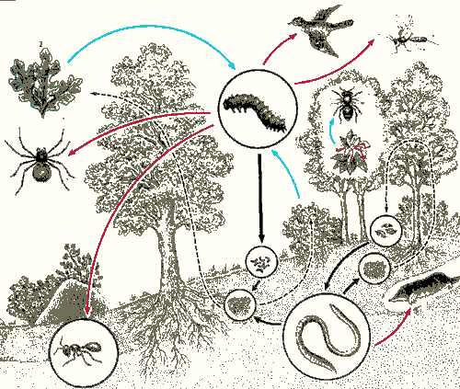
В природе грибы выполняют важнейшую функцию: устраняют остатки отмерших животных, растений. Это способствует круговороту веществ в природе.

Slide 16
СПАСИБО ЗА ВНИМАНИЕ!

